Slide 1
История моего народа
(на примере моей семьи)
Мой прадедушка Илику Салиндер
Выполнила: Хороля Алина Андреевна, 15 лет п.Тазовский, Тазовский район, ЯНАО

Slide 2
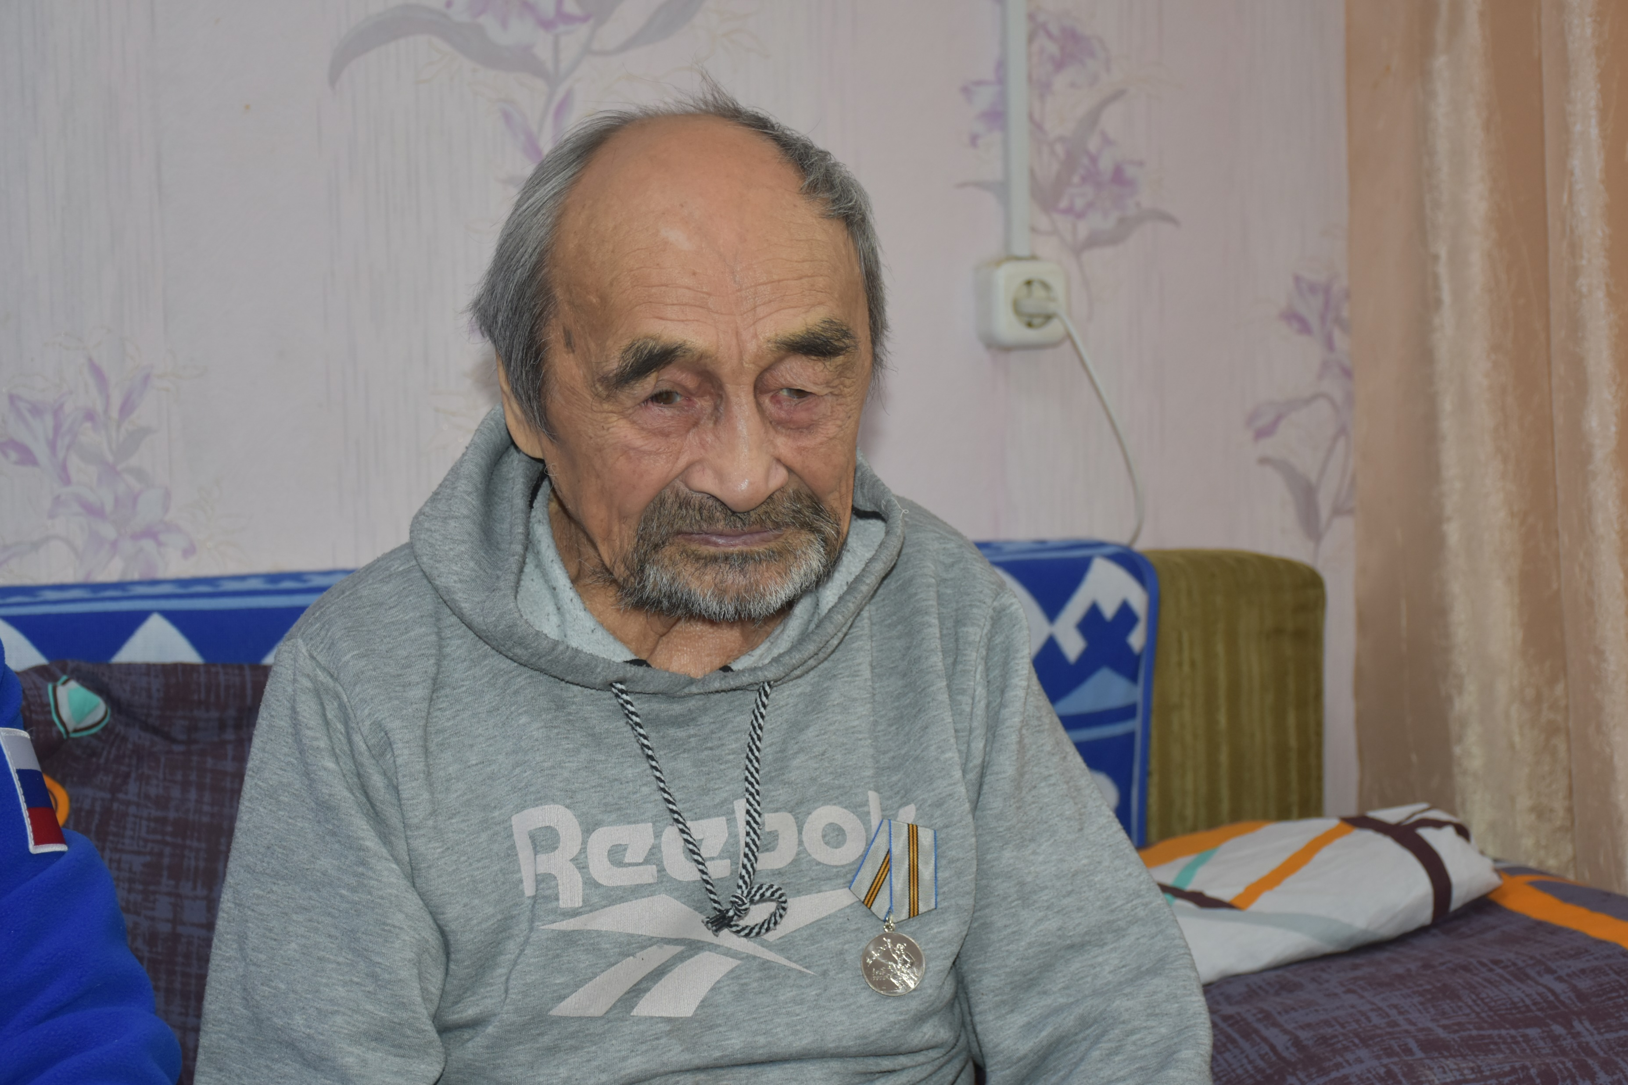
Моего прадедушку зовут Салиндер Илику, в этом году ему исполнилось 101 год. Родился он 15 октября 1920 года в семье потомственного оленевода, тогда еще Енисейской губернии (Антипаютинская тундра).

Slide 3
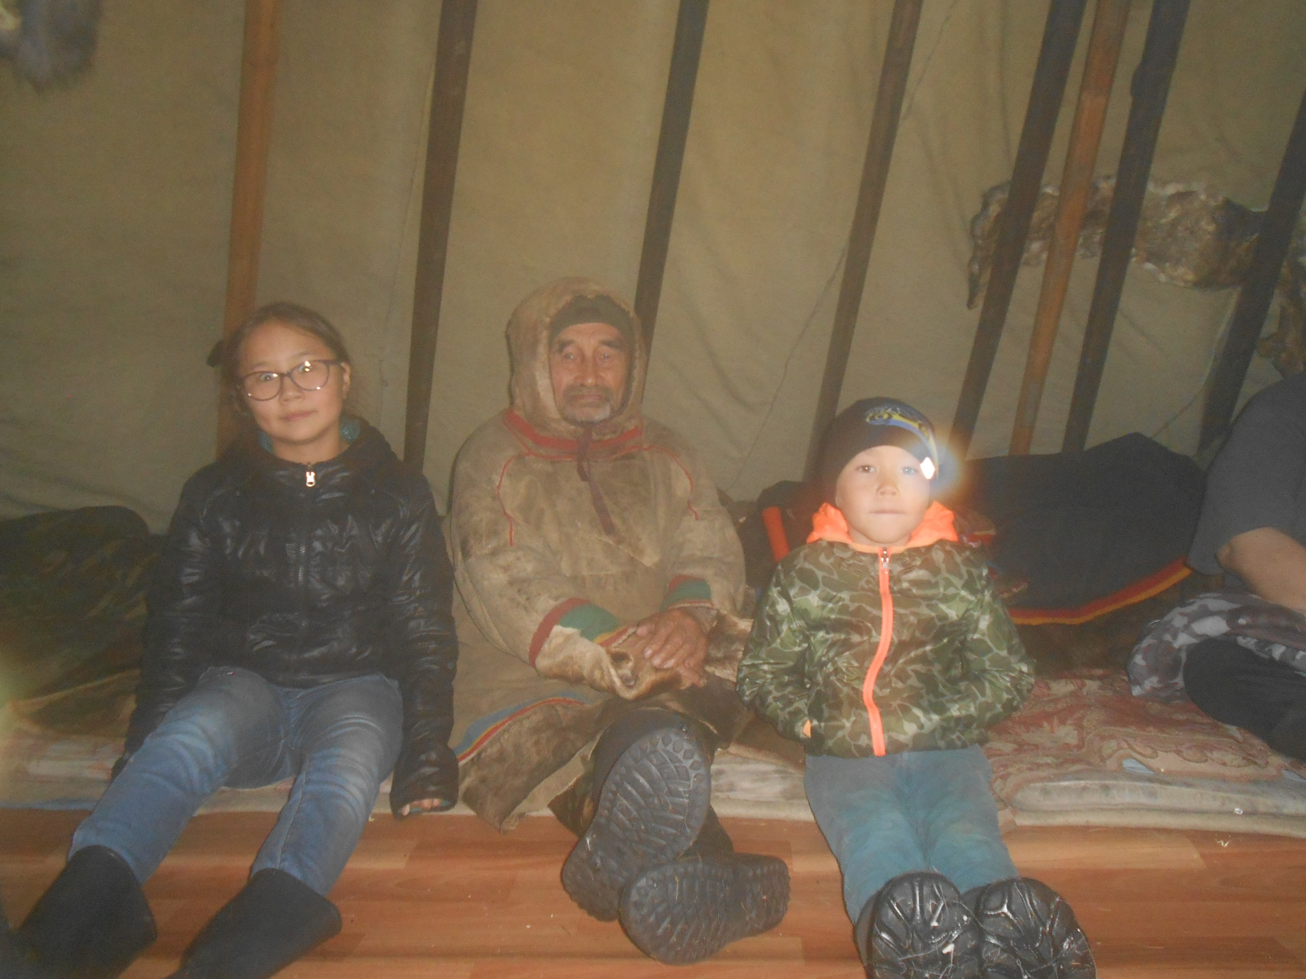
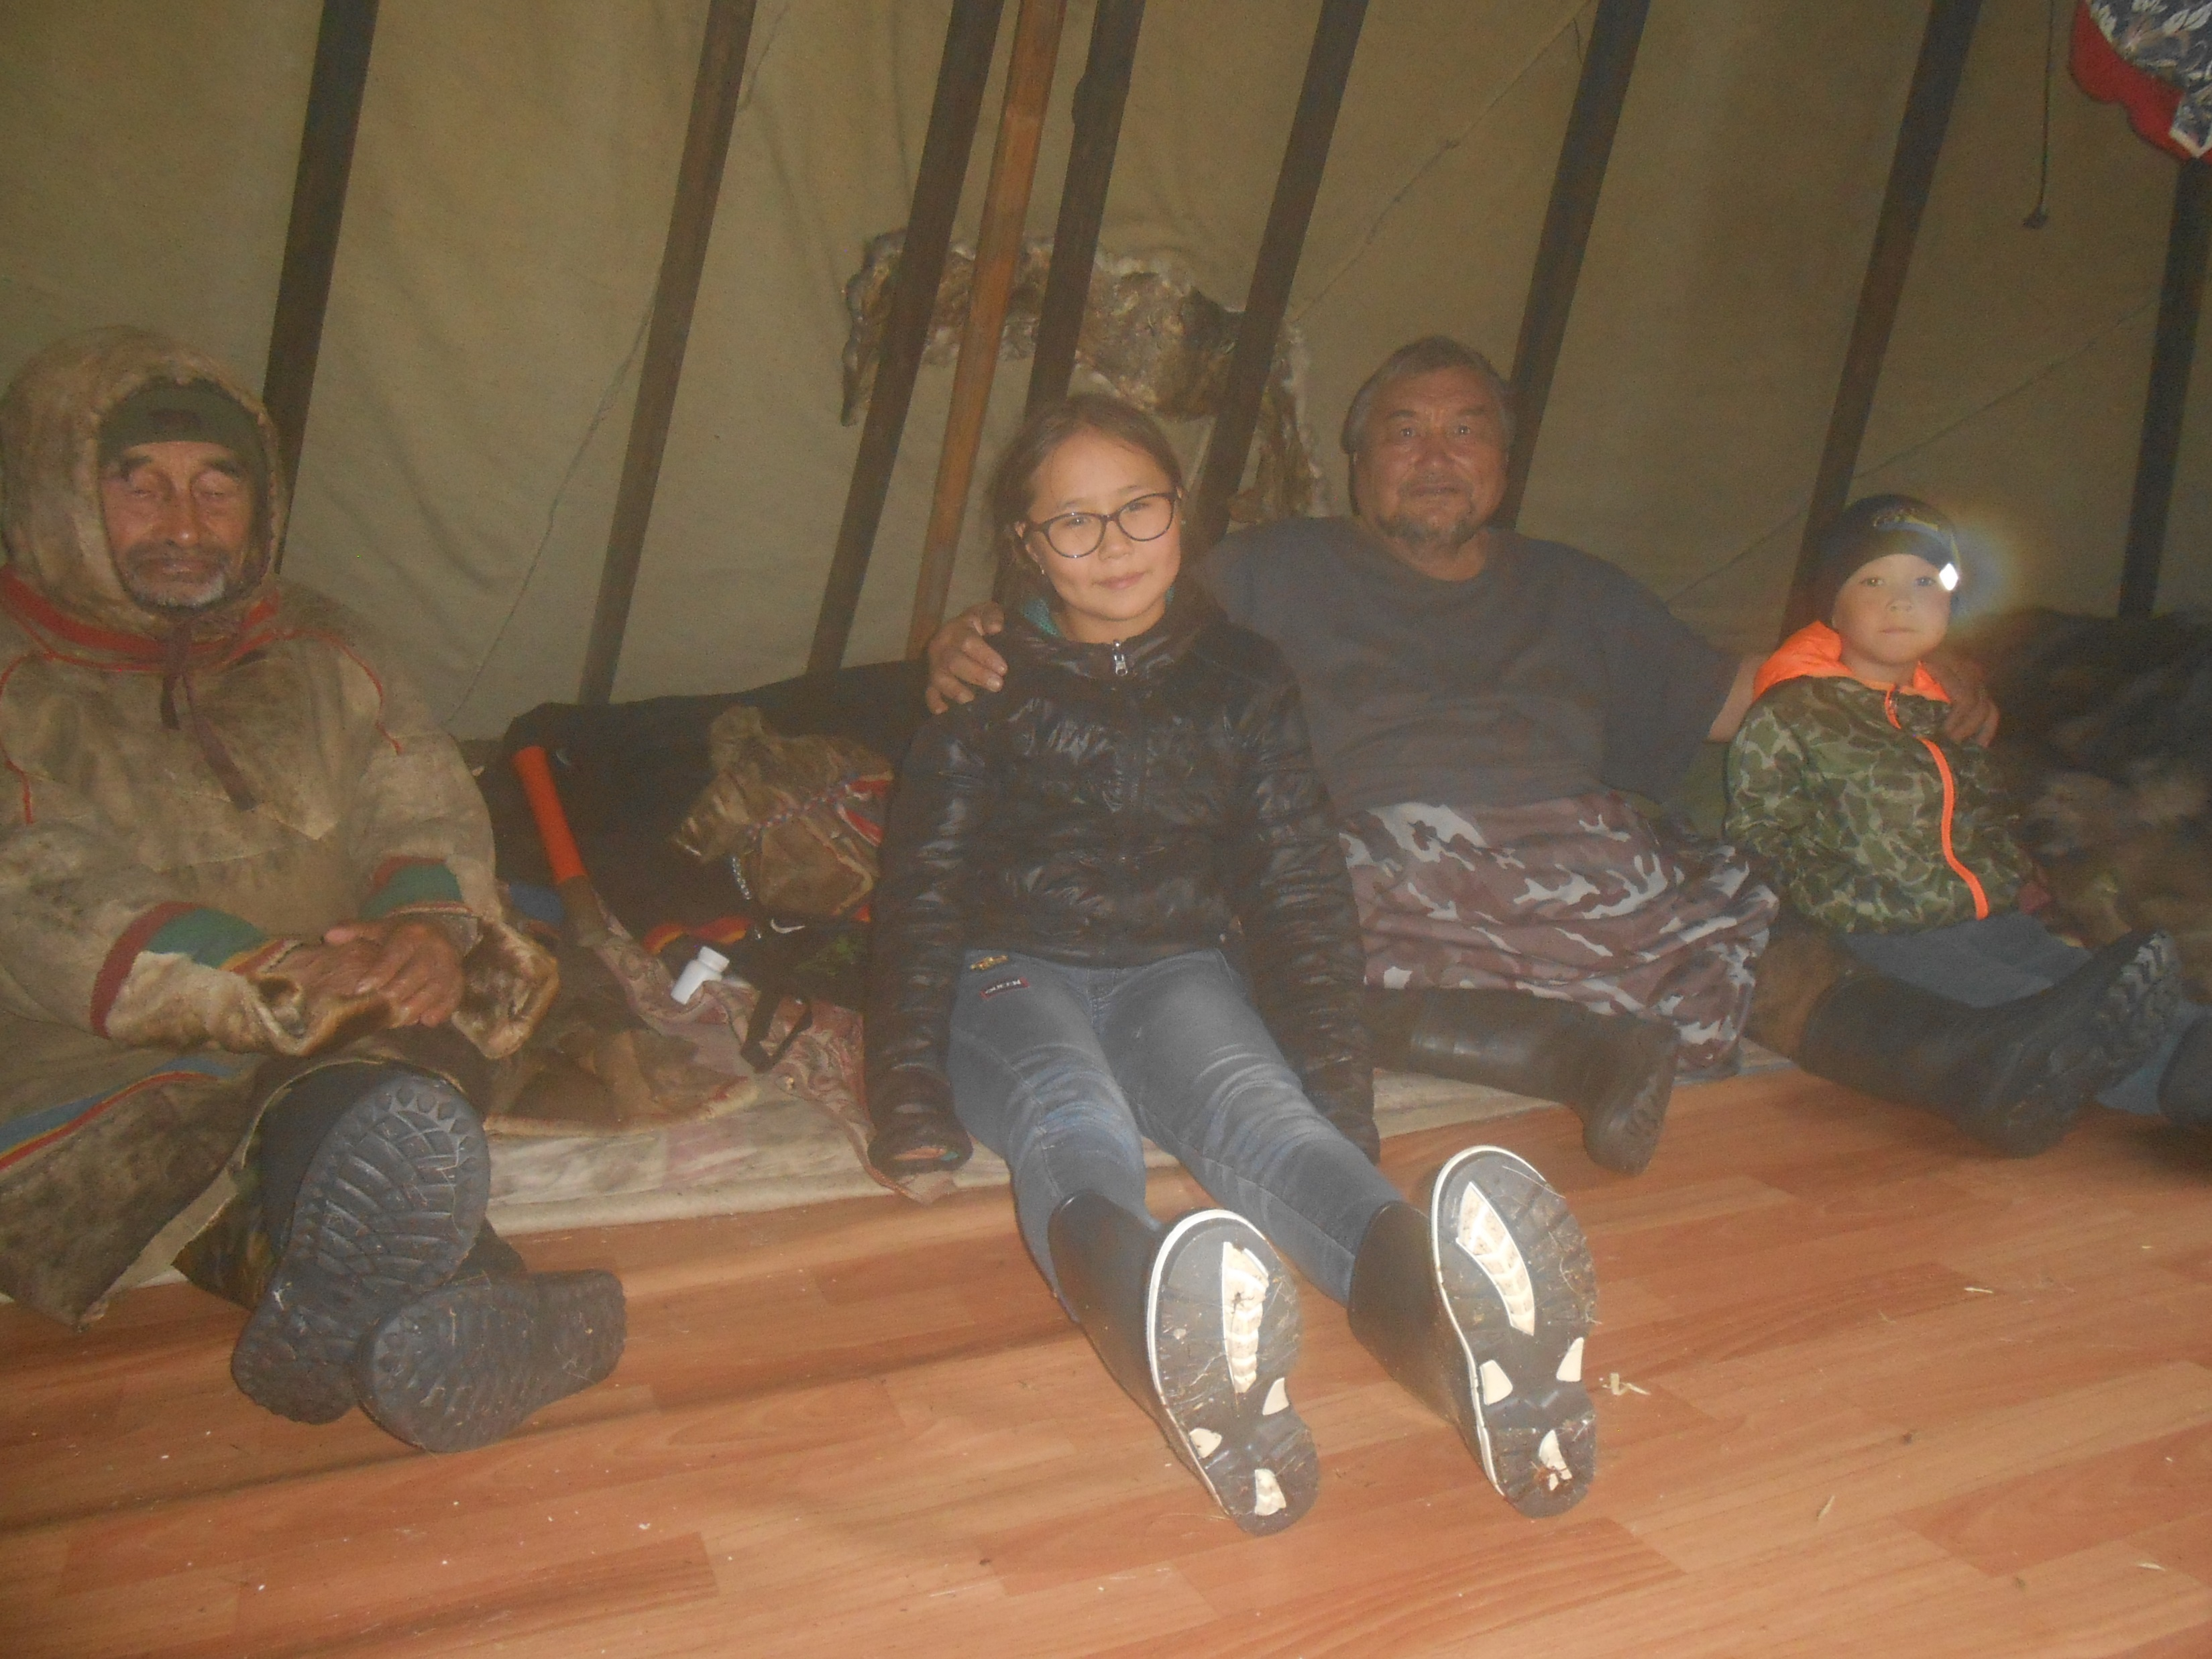
Я гостях у дедушки и прадедушки в тундре

Slide 4
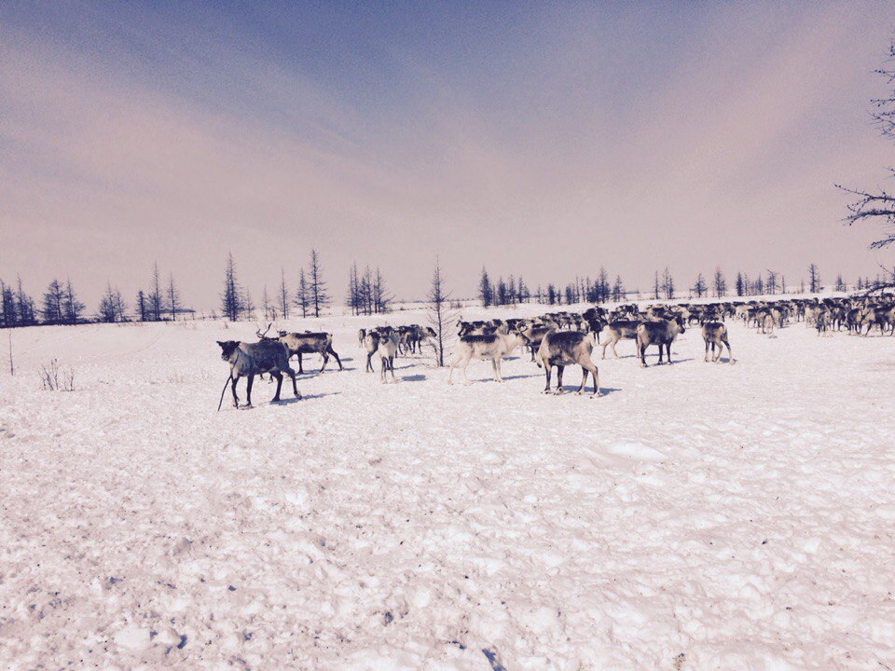
Мои прадед как опытный оленевод, всегда помогал подрастающему поколению, тем самым вносил большой вклад в развитие оленеводства в нашей тундре.

Slide 5
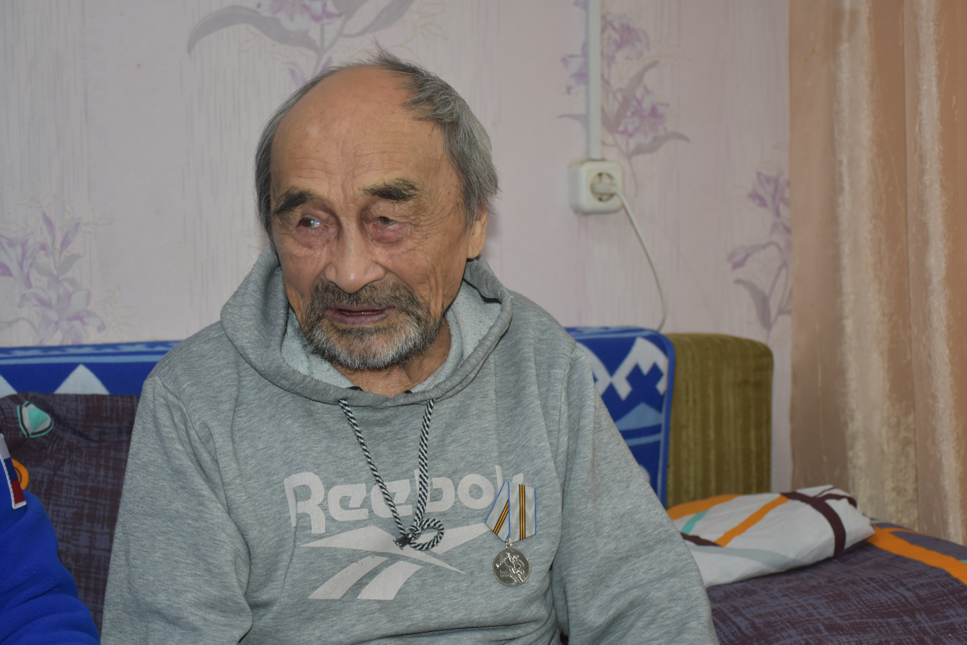
Мы гордимся своим прадедом он является Ветераном тыла, Почетным гражданином Тазовского района.

